Slide 1

SVM实战—人脸识别
贪心学院讲师：阿勇
2019.11.17 18:00

Slide 2
sklearn中的SVM实现
安装： pip install sklearn
pip install matplotlib #画图
类库： .../Python2.7/site-packages/sklearn/
SVM：
sklearn/svm:
--base.py
--BaseLibSVM、BaseSVC
--classes.py
--LinearSVC、LinearSVR、SVC、NuSVC、
--SVR、NuSVR、 OneClassSVM
注：SVM算法既可用于分类，如SVC（Support Vector Classification），也可用于回归，如SVR(Support Vector Regression）

Slide 3
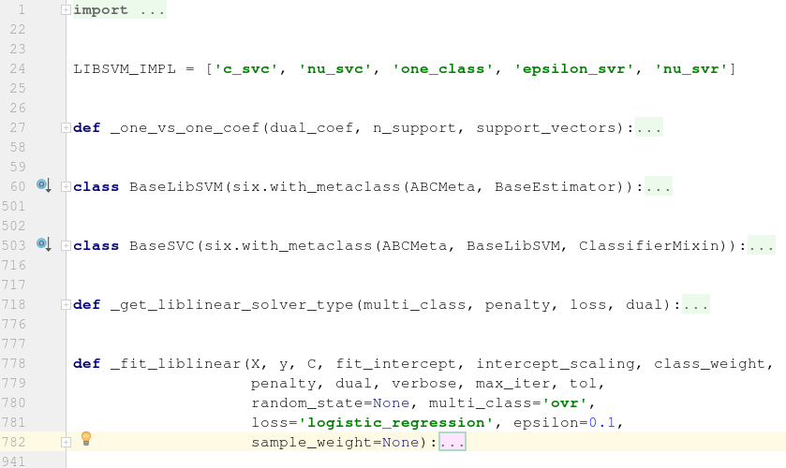
sklearn/svm/base.py
基于libsvm实现

Slide 4
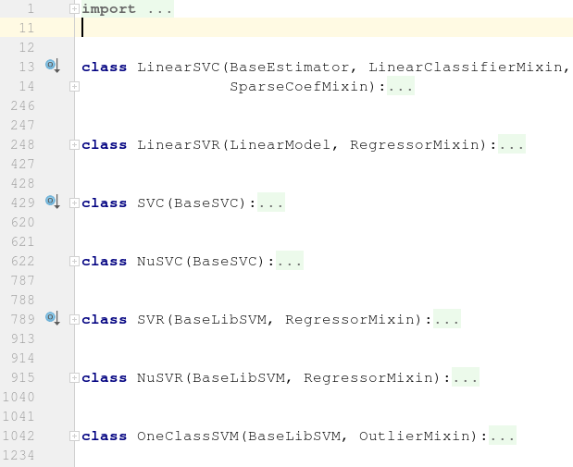
sklearn/svm/classes.py
NuSVC接受稍微不同的参数集合，具有不同的数学公式 ，NuSVC可以使用参数来控制支持向量的个数。

Slide 5
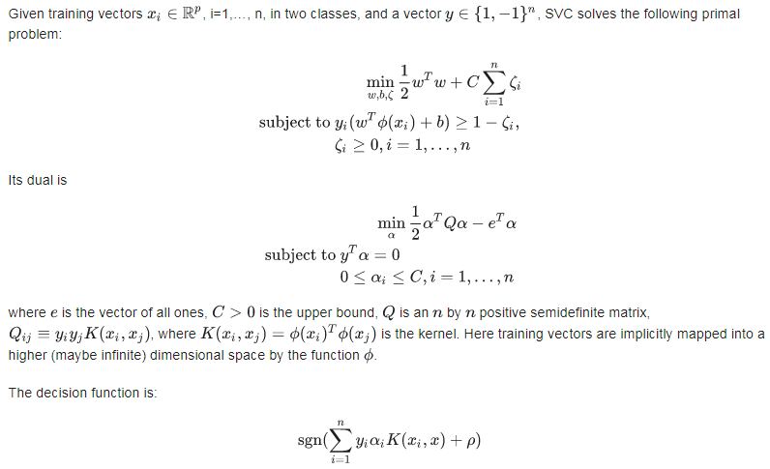
SVC数学表达
C越大，更多地惩罚松弛变量，即对误分类的惩罚增大，趋向于对训练集全分对的情况。
C值小，对误分类的惩罚减小，允许容错，将部分数据当成噪声点，泛化能力较强。

Slide 6
SVC参数介绍
C： C-SVC的惩罚参数C，默认值是1.0
kernel ：核函数，默认是rbf，可为如下：
– 'linear'，线性：u'v
– 'poly'，多项式：(gamma*u'*v + coef0)^degree
– 'rbf'，RBF函数：exp(-gamma|u-v|^2)
–'sigmoid'：tanh(gamma*u'*v + coef0)
degree ：多项式poly函数的维度，默认是3，其他核函数会被忽略
gamma ： ‘rbf’,‘poly’ 和‘sigmoid’的核函数参数。默认是’auto’，则会选择1/n_features
coef0 ：核函数的常数项，对于‘poly’和 ‘sigmoid’有用
max_iter ：最大迭代次数，-1为无限制
tol ：停止训练的误差值大小，默认为1e-3
decision_function_shape :’ovo‘, ‘ovr’ or None, default=‘ovr’(one vs rest)
random_state ：数据洗牌时的种子值，int值
主要调节的参数有：C、kernel、degree、gamma、coef0。

Slide 7
svc_1 = SVC(kernel='linear')
执行过程：SVC-->BaseSVC-->BaseLibSVM-->init 初始化参数
print (svc_1)
SVC(C=1.0, cache_size=200, class_weight=None, coef0=0.0,
decision_function_shape='ovr', degree=3, gamma='auto_deprecated',
kernel='linear', max_iter=-1, probability=False, random_state=None,
shrinking=True, tol=0.001, verbose=False)

Slide 8
KFold介绍
类库位置: sklearn/model_selection/_split.py
_split.py包含主要库类：KFold、LeaveOneOut、LeavePOut、StratifiedShuffleSplit、GroupShuffleSplit、RepeatedStratifiedKFold、RepeatedKFold、LeavePGroupsOut、StratifiedKFold、GroupKFold
KFold（n_split, shuffle, random_state）
n_split:要划分的折数
shuffle: 每次划分前，是否对数据进行shuffle洗牌打乱
random_state:数据打乱的随机数种子
KFold过程
1、将数据集平均分割成K等份
2、使用1份数据作为测试数据，其余K-1份作为训练数据
3、计算测试准确率
4、使用不同的测试集，重复上面步骤

Slide 9
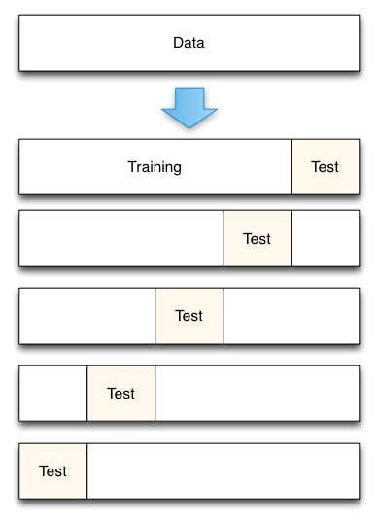
KFold介绍
K通常取5或者10
对于分类问题，可使用分层抽样（stratified sampling）来生成数据，保证正负例的比例在训练集和测试集中的比例相同。
交叉验证可以帮助我们进行调参，最终得到一组最佳的模型参数。
交叉验证可以帮助我们进行模型选择。
交叉验证可以进行特征选择，对比不同的特征组合对于模型的预测效果。

Slide 10
scores = cross_val_score(clf, X, y, cv)
类库位置: sklearn/model_selection/_validation.py
_validation.py文件包括的主要函数：cross_val_predict、cross_validate、_fit_and_predict、_score
作用：验证某个模型在某个训练集上的稳定性，输出k个预测精度。
输入：clf：分类器；X：数据；y：标签；cv：交叉验证，可为k或KFold
输出：k个划分的预测结果（分类准确率）
执行过程：
调用文件内的cross_validate函数，启用多个job线程并行，每个线程处理cv分割出的一份训练数据和验证数据。
线程调用文件内_fit_and_score函数，_fit_and_score使用分类器的estimator.fit(X_train, y_train)进行训练，使用文件内_score函数计算预测结果。

Slide 11
clf.score(X_test, y_test)
类库位置: sklearn/base.py
调用base.py分类公共类ClassifierMixin的函数score(self,X,y)，该函数返回accuracy_score(y, self.predict(X))
accuracy_score()是sklearn/metric/classification.py中的函数,用于根据真实值和预测值计算分类精度
clf.fit(X_train, y_train)
分类器训练，调用对应分类器的fit方法
y_pred = clf.predict(X_test)
分类器预测，调用对应分类器的predict方法

Slide 12
classification_report(y_true, y_pred)
作用：根据真实值和预测值计算分类精度的综合报告
输入：y_true：1 维数组，真实数据的分类标签
y_pred：1 维数组，模型预测的分类标签
输出：每个分类标签的精确度，召回率和 F1-score。
精确度：precision，正确预测为正的，占全部预测为正的比例，TP / (TP+FP)
召回率：recall，正确预测为正的，占全部实际为正的比例，TP / (TP+FN)
F1-score：精确率和召回率的调和平均数，2 * p*r / (p+r)

Slide 13
代码和课件：
https://pan.baidu.com/s/1giAGsW8hTfpS87KIoEb4vw
提取码：ah98

Slide 14



贪心科技 让每个人享受个性化教育服务
THANKS
贪心学院讲师：

